Slide 1

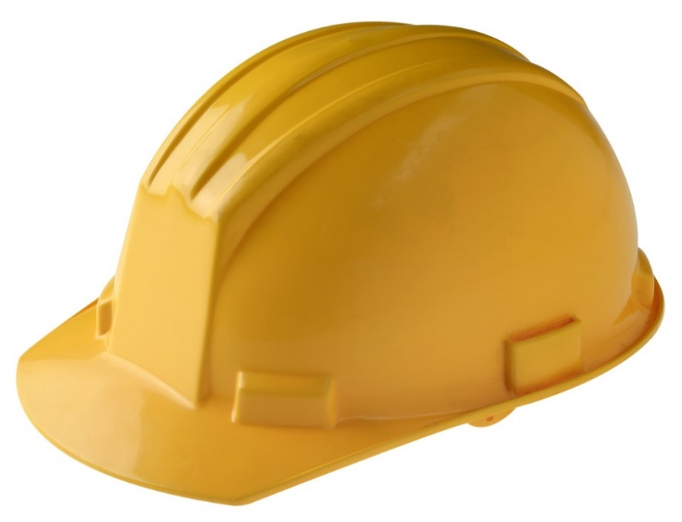
Примена механизма обрнуте наплате (reverse charge) у области грађевинарства др Милош Милошевић, LL.M.
Правни факултет Универзитета у Београду
Филип Ковачевић, LL.M., Deloitte
26. април 2016. године

Slide 2
Шта је то механизам обрнуте наплате
(reverse-charge)?
Механизам обрнуте наплате води трансферу обавезе обрачуна и плаћања ПДВ од лица које испоручује добра, односно пружа услуге ка лицу које је прималац тих добара, односно услуга.
Реч је о изузетку од општег правила што произлази из новелиране одредбе чл. 10, ст. 1, тач. 1) ЗПДВ према којој је порески дужник обвезник који врши опорезиви промет добара и услуга, осим када обавезу плаћања ПДВ у складу са чл. 10 ЗПДВ има друго лице.
2

Slide 3
Последице имплементације механизма обрнуте наплате у систем ПДВ
Последице увођења механизма обрнуте наплате у систем ПДВ можемо квалификовати као:
  примарне – које су резултат постојања механизма обрнуте наплате као изузетка од општег правила и
  секундарне – реч је о последицама практичне примене механизма обрнуте наплате.
3

Slide 4
Последице имплементације механизма обрнуте наплате у систем ПДВ
Примарне последице произлазе из законодавног решења per se и своде се на практичну дилему када применити опште правило, а када изузетак.
Од секундарних последица – које су непосредан резултат практичне примене механизма обрнуте наплате, по значају, могу се издвојити:
  напуштање фракционе наплате ПДВ;
  порески обвезници могу се чешће наћи у ситуацији да траже повраћај претходног пореза;
  утицај на ликвидност пореских обвезника.
4

Slide 5
Последице имплементације механизма обрнуте наплате у систем ПДВ - закључак
Можемо закључити да:
  Шири простор за различита тумачења имплицира више трошкове администрирања пореза на страни обвезника, али и управе.
  Што је шира примена механизма обрнуте наплате секундарни ефекти (како позитивни, тако и негативни) су израженији и обратно.
5

Slide 6
О разлозима за увођење механизма обрнуте наплате у области грађевинарства у систем ПДВ
Шта је ratio имплементације механизма обрнуте наплате при промету добара и услуга у области грађевинарства?
Његова спознаја релевантна је:
  у практичном смислу, јер омогућава исправну примену норме у склопу телеолошког тумачења, као и
  при разматрању алтернатива постојећем позитивноправном решењу уколико се исто покаже отежано или, чак, непримењиво у пракси.
6

Slide 7
Разлози за увођење механизма обрнуте наплате у области грађевинарства у ЗПДВ
Искључиви разлог за иницијално увођење механизма обрнуте наплате у ЗПДВ у области грађевинарства 2012. године био је „смањење неликвидности привредних субјеката – обвезника ПДВ који су, као извођачи грађевинских радова, ангажовани од стране инвеститора – обвезника ПДВ, односно лица из чл. 9, ст. 1 ЗПДВ тако што ће инвеститори имати обавезу обрачунавања и плаћања ПДВ за промет добара и услуга који им изврше извођачи радова – обвезници ПДВ“.
Предлог Закона о изменама и допунама ЗПДВ понавља раније образложење и каже: „Предложено решење смањиће неликвидност привредних субјеката у овој (грађевинској) области”.
7

Slide 8
Разлози за увођење механизма обрнуте наплате у области грађевинарства у комунитарно законодавство
Увођење механизма обрнуте наплате у области грађевинарства у комунитарни систем ПДВ било је инспирисано превасходно анти-евазионим циљевима.
О томе сведоче:
  Предлог Европске комисије за измену Директиве 77/388/ЕЕЗ – COM(2005) 89 final;
  Преамбула Директиве 2006/69/ЕЗ;
  Важећа упоредноправна решења у државама-чланицама.
Механизам обрнуте наплате као анти-евазиона мера.
8

Slide 9
Механизам обрнуте наплате у области грађевинарства у ЗПДВ
Законом о изменама и допунама ЗПДВ, „Сл. гласник РС“, бр. 93/12 имплементирана је нова одредба чл. 10, ст. 2, тач. 3) ЗПДВ према којој је порески дужник прималац добара и услуга из области грађевинарства, обвезник ПДВ, односно лице из чл. 9, ст. 1 ЗПДВ, за промет извршен од стране обвезника ПДВ, ако је прималац добара или услуга инвеститор и ако је испоручилац добара или услуга извођач радова, у складу са законом којим се уређује планирање и изградња.
Законом о изменама и допунама ЗПДВ, „Сл. гласник РС“, бр. 83/15 измењена је одредба чл. 10, ст. 2, тач. 3) ЗПДВ према којој је порески дужник прималац добара и услуга из области грађевинарства, обвезник ПДВ, односно лице из чл. 9, ст. 1 ЗПДВ, за промет извршен од стране обвезника ПДВ.
9

Slide 10
Механизам обрнуте наплате у области грађевинарства у ЗПДВ
Новом регулативом примена механизма обрнуте наплате на промет добара и услуга у области грађевинарства знатно је проширен, како у објектном, тако и у субјектном смислу.
Секундарне последице које произлазе из практичне примене механизма обрнуте наплате добиле су недвосмислено на значају.
Но, шта је са примарним последицама?
10

Slide 11
Стара правила
ПДВ обвезници и лица из члана 9. став 1. Закона о ПДВ-у
Инвеститор
Извођач радова
Грађевинска дозвола (за изградњу или доградњу)
Основни недостаци старих правила:
  потенцијално преуско поље примене;
  ко је заправо све извођач радова за потребе ПДВ-а;
  примена механизма обрнуте наплате на радове који излазе из оквира радова обухваћених грађевинском дозволом.
11

Slide 12
Нова правила
ПДВ обвезници и лица из члана 9. став 1. Закона о ПДВ-у
Промет добара и услуга у грађевинској области
Правилник о утврђивању добара и услуга из области грађевинарства за сврху одређивања пореског дужника за ПДВ (Правилник)
Уредба о класификацији делатности (Уредба)
Основни недостаци нових правила:
  потенцијално прешироко поље примене;
  недоследност / недореченост непореског прописа за пореске потребе;
  „сукоб“ између наручиоца и лица које врши промет у вези са питањем ко треба да обрачуна ПДВ.
12

Slide 13
ПРИМЕРИ

Slide 14
Примери
Одношење кабастог отпада ангажовањем грађевинских машина и нивелисање терена насипањем (али не за потребе даље градње)
Испорука бетона која се врши употребом камиона са мешалицом
Изградња привременог пута посипањем шљунка и утабавањем земље који ће бити коришћен за потребе рударско-геолошких истраживања
Уградња сигурносних система, система за контролу приступа, видео надзора и сл.
Поправке лифтова, поправке климатизационих система
14

Slide 15
Примери
А шта ћемо са комарником?
15

Slide 16
ПРЕДЛОЖЕНА РЕШЕЊА

Slide 17
Предлози
Увођење de minimis правила – вредност испоруке (појединачно / кумулативно) испод које се ни под којим условима не би могло сматрати да је потребно применити обрнуту наплату.
Увођење могућности договора у вези са применом обрнуте наплате у области грађевинарства.
Прецизно дефинисање у Правилнику шта се сматра прометом добара и услуга из области грађевинарства, а користећи Уредбу као основу.
17

